Slide 1
Projet j : diophante
Fait par juliette et kim

Slide 2
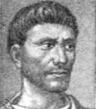

Slide 3
Le village en son honneur alexandrie

Slide 4
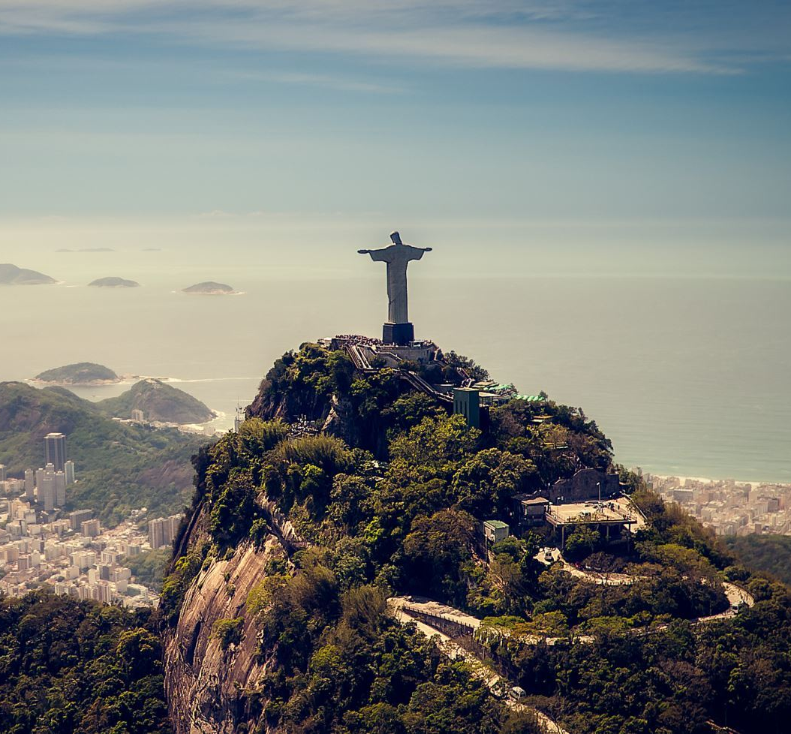
3 siècle avant jesus crist

Slide 5
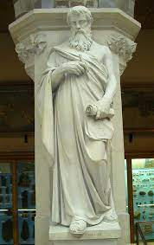

Slide 6
PPCM (2,6,12,7)
12x1=12 x
12x2=24 x
12x3=36 x
12x7=84 Good

Slide 7
X+Y+Z =20 W=11
W+X+ Y =22 Z=9
W+ y+z =24 Y=4
W+x+ z =27 X= 7
# D'inconue (variable) 4
# équation différente 4
3W+3X+3Y+3Z=93
W+X+Y+Z=31

